Slide 1
中国科学院大学
数据结构大作业展示
——全国交通咨询模拟
汇报人：何咏哲
小组成员：王嵩岳，刘听雨，何咏哲
2020/06/20

Slide 2
中国科学院大学
实验要求
能够编辑（添加或删除）城市信息、列车时刻表和飞机航班（提供文件形式输入和键盘输入两种方式）
提供两种最优决策：最快或最省钱到达。全程只考虑一种交通工具
旅途中耗费的总时间应该包括中转站的等候时间
咨询以用户和计算机对话方式进行。
输出信息：最快需要多长时间才能到达或者最少需要多少旅费才能到达，并详细说明依次于何时乘坐哪一趟列车或哪一次班机到何地

Slide 3
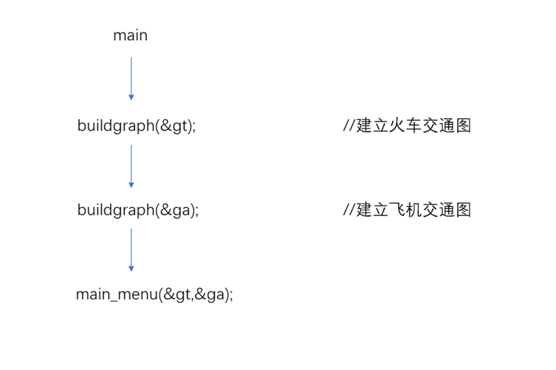
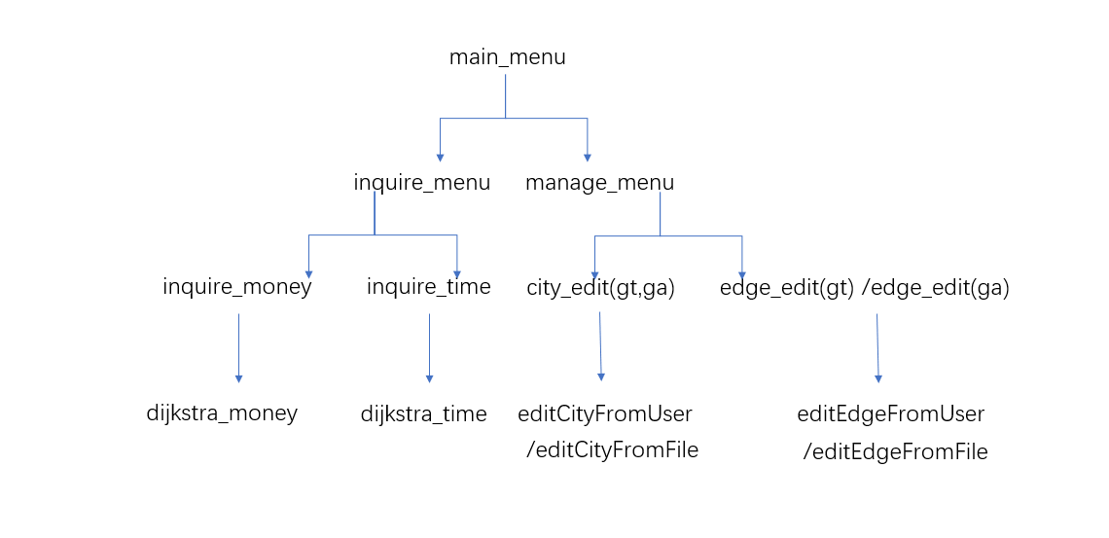
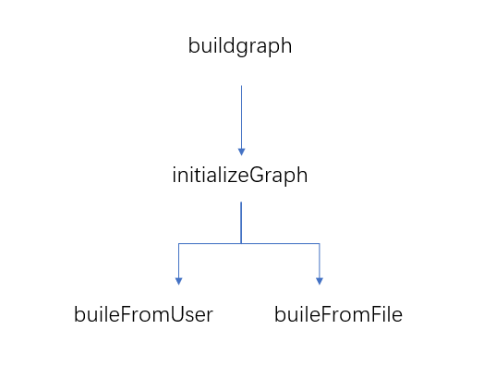
中国科学院大学
程序流程

Slide 4
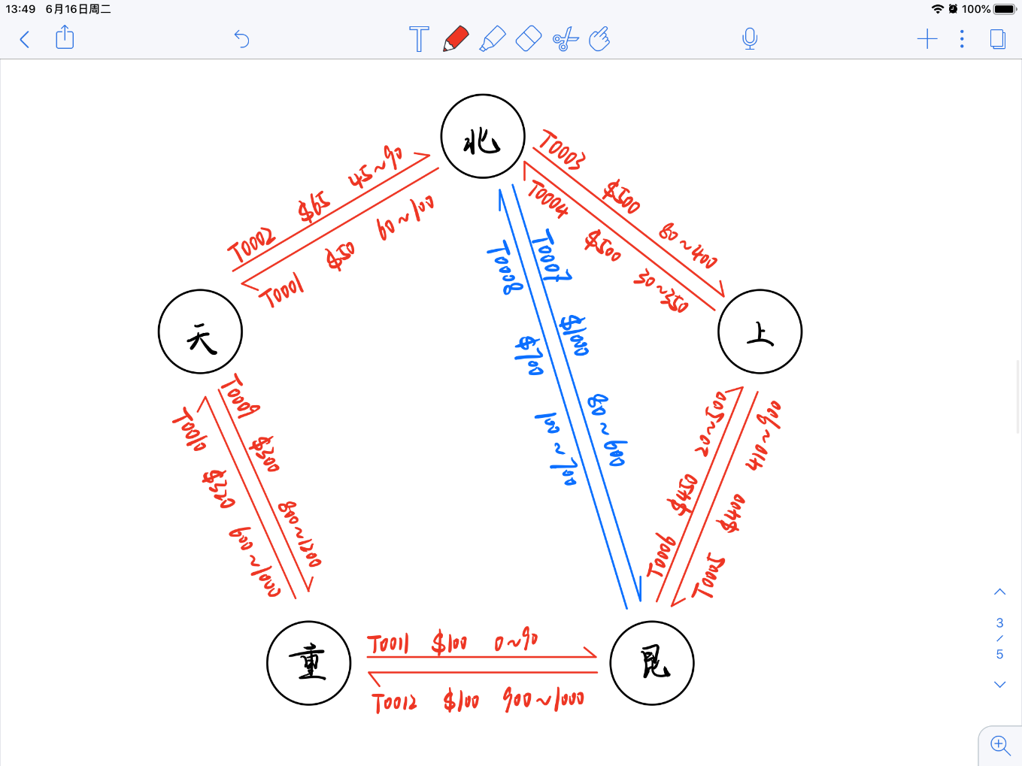
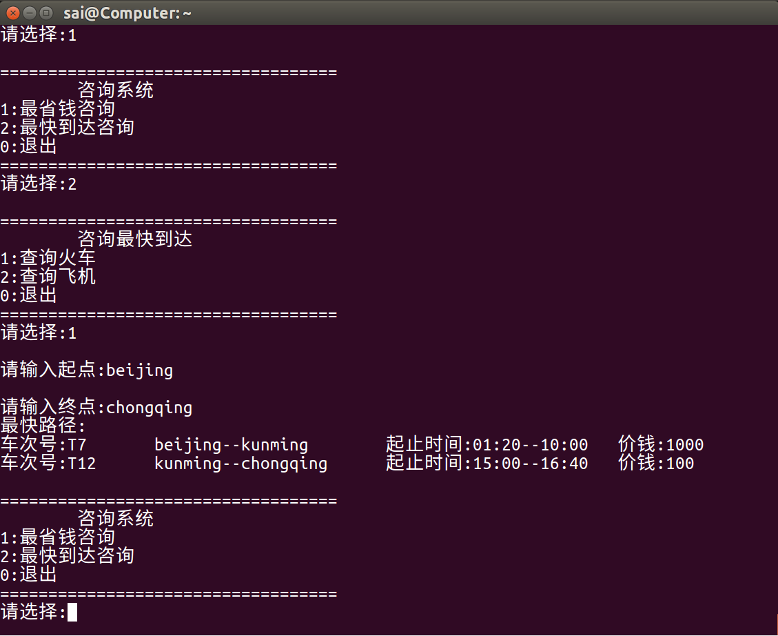
中国科学院大学
结果展示
建立交通图
最快路径：北京→重庆

Slide 5
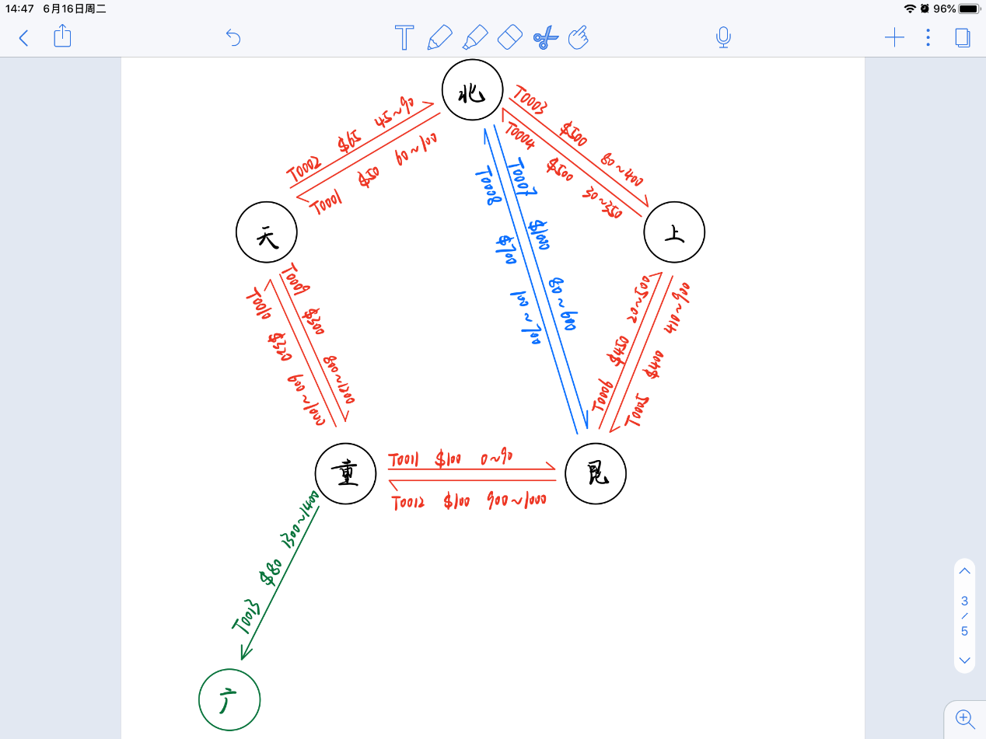
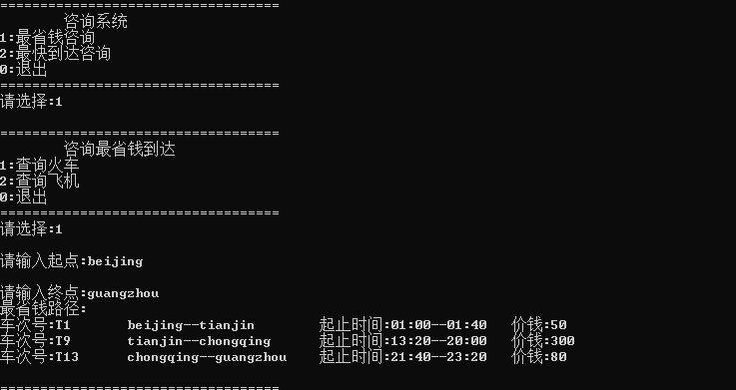
中国科学院大学
结果展示
插入城市“广州”
最省钱路径：北京→广州

Slide 6
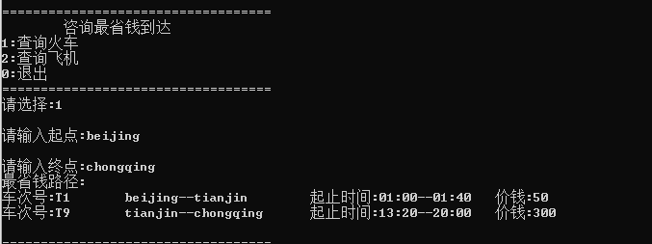
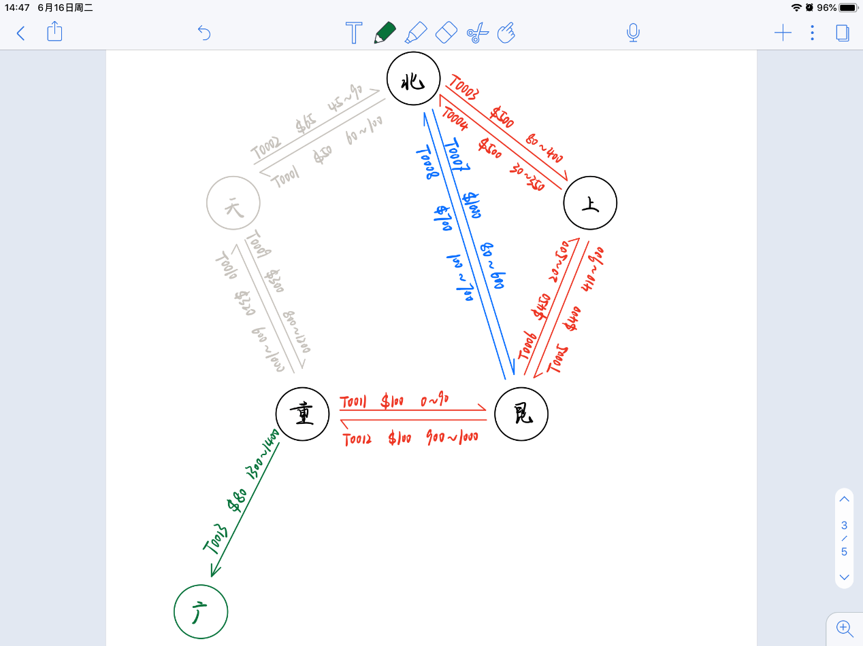
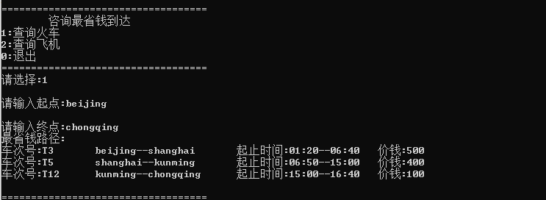
中国科学院大学
结果展示
删除前
最省钱路径：北京→重庆
删除后
最省钱路径：北京→重庆
删除城市“天津”

Slide 7
中国科学院大学
得出结论：
·我们的系统非常完美
·性能吊打12306
·界面非常有艺术感
·致敬了经典的黑框程序，不花哨
·拼音输入，照顾小学生

Slide 8
中国科学院大学
Thank you！
Q&A?

